Slide 1
4

Slide 2
Mavzu: Fe’l – so‘z turkumi
272 - 274-mashqlar

Slide 3
Mustaqil topshiriq
271-mashq.
Kishilik olmoshlari ishtirok etgan
4 ta gap
tuzing va yozing.

Slide 4
Mustaqil topshiriq
271-mashq.
1. Bahorgi ta’tilda sen, qanday ishlarni bajarding.
2. Biz tabiat qo‘ynida maza qilib dam oldik.
3. U shaxmat to‘garagiga qatnashadi .
4. Siz o‘zbek tilining benihoya boy til ekanini bilishingiz kerak.

Slide 5
Husnixat daqiqasi
Maqolni o‘qing va husnixat bilan yozing.

Slide 6
272-mashq. Hikoyadagi har bir gap oxiridagi so‘zlarga diqqat qiling. Ular qanday so‘roqlarga javob bo‘ladi.
Ertakni davom ettiring.

Slide 7
ESLAB QOLING!
Shaxs va narsaning harakatini bildirgan so‘zlar fe’l qeyiladi.
Masalan: yuradi, o‘tiradi, ishlaydi;
uchadi, ochiladi, oqadi.

Slide 8
ESLAB QOLING!
Shaxs va narsaning harakatini bildirgan so‘zlar qanday so‘roqlarga javob bo‘ladi?
Nima qildi?, nima qilyapti?,
nima qiladi?

Slide 9
ESLAB QOLING!
Shaxs va narsaning harakatini bildirgan so‘zlar qanday so‘roqlarga javob bo‘ladi?
Nima qildi? – o‘qidi
nima qilyapti? – o‘qiyapti
nima qiladi? – o‘qimoqchi

Slide 10
Topshiriq. Rasmga mos fe’llarni toping.
sakraydi
sakraydi
ma’raydi
ma’raydi
gapiradi
uchadi

Slide 11
Topshiriq. Rasmga mos fe’llarni toping.
sakraydi
ma’raydi
uchadi
suzadi
uchadi
suzadi

Slide 12
Topshiriq. Rasmga mos fe’llarni toping.
suzadi
kishnaydi
kishnaydi
yuguradi
uchadi
yuguradi

Slide 13
Topshiriq. Rasmga mos fe’llarni toping.
sayraydi
sayraydi
kishnaydi
uchadi
yuguradi
uchadi

Slide 14
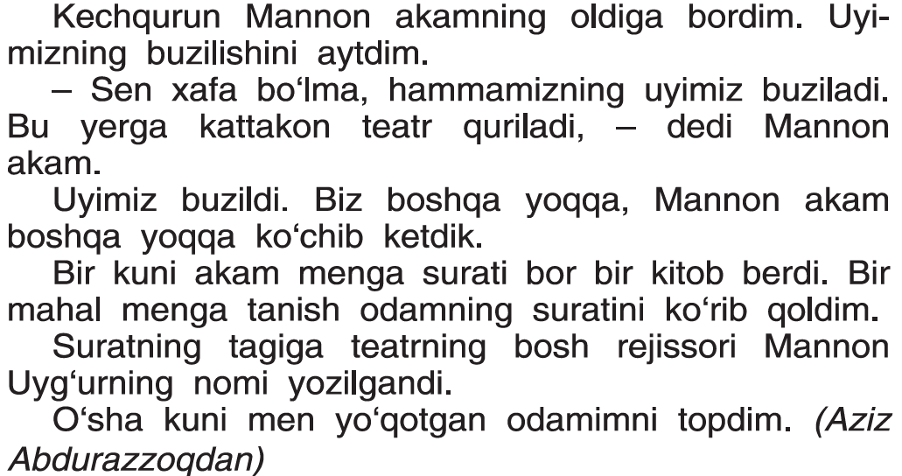
273-mashq. O‘qing. Matndagi fe’llarni ko‘chirib yozing.

Slide 15
273-mashq.
Tekshirib ko‘ring.
Bordim, aytdim, xafa bo‘lma, buziladi, quriladi, dedi, buzildi, ko‘chib ketdik, berdi, ko‘rib qoldim, yozilgandi, yo‘qotgan, topdim.
Matnda nechta
fe’l bor?
12 ta

Slide 16
Mustaqil topshiriq
274-mashq. Boshqotirmani yeching. Maqolni o‘ing va yozing.

